Slide 1
NuMaker Brick
Chris Hsieh
June 2016

Slide 2
大綱
系統介紹
新增裝置
2

Slide 3
系統介紹
使用說明
各模組程式
通訊架構(I2C, TID)
NuMaker Brick平台架構
3

Slide 4
使用說明
手機APP
藍芽連線
模組操作
裝置連接
4

Slide 5
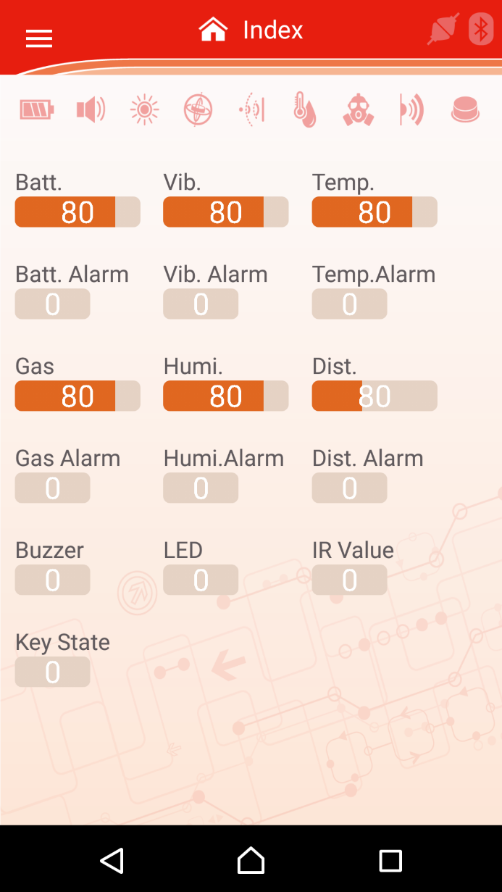
使用說明 - 手機APP
藍芽連線
5

Slide 6
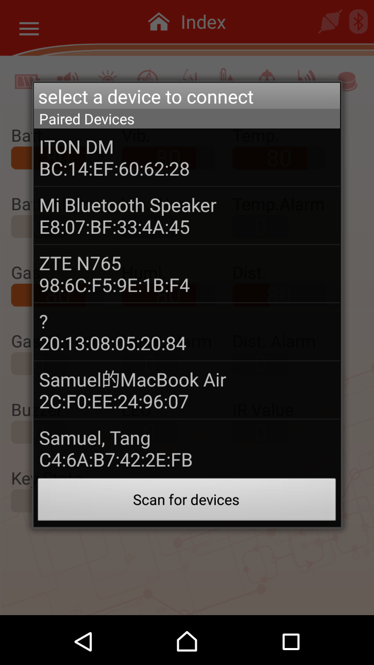
使用說明 - 手機APP
藍芽連線
6

Slide 7
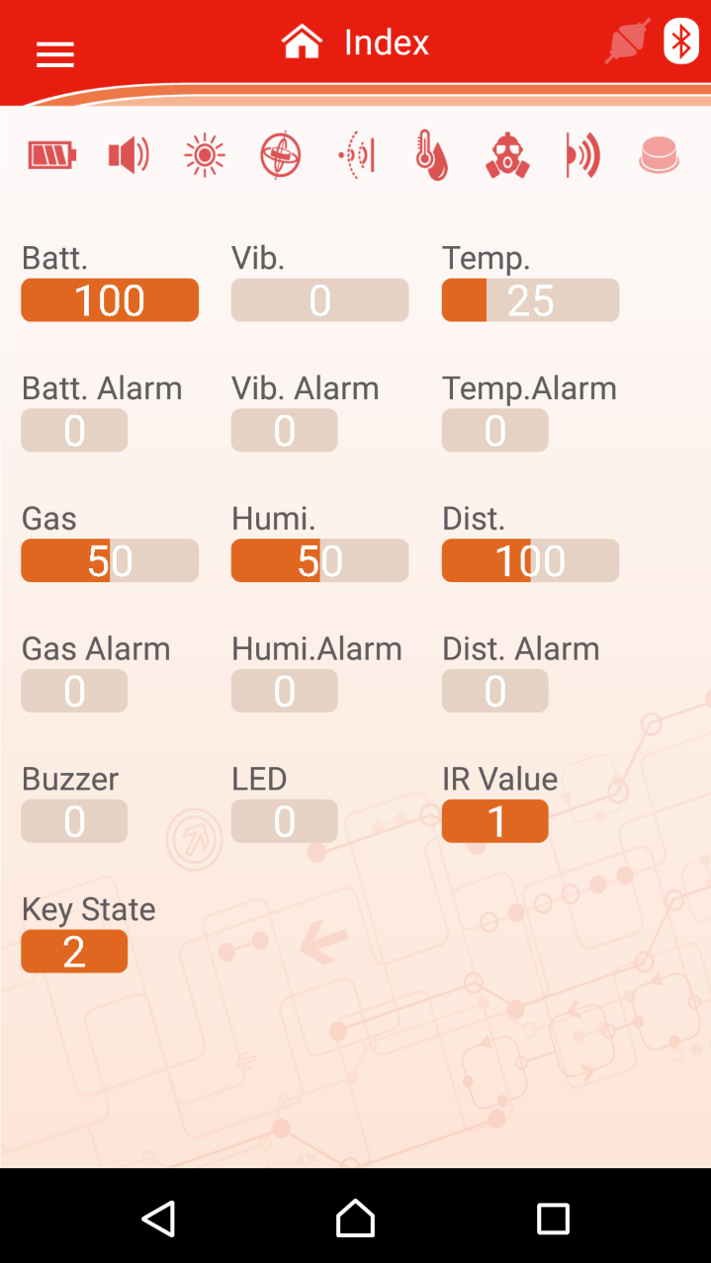
使用說明 - 手機APP
藍芽連線
7

Slide 8
使用說明 - 手機APP
模組操作
8

Slide 9
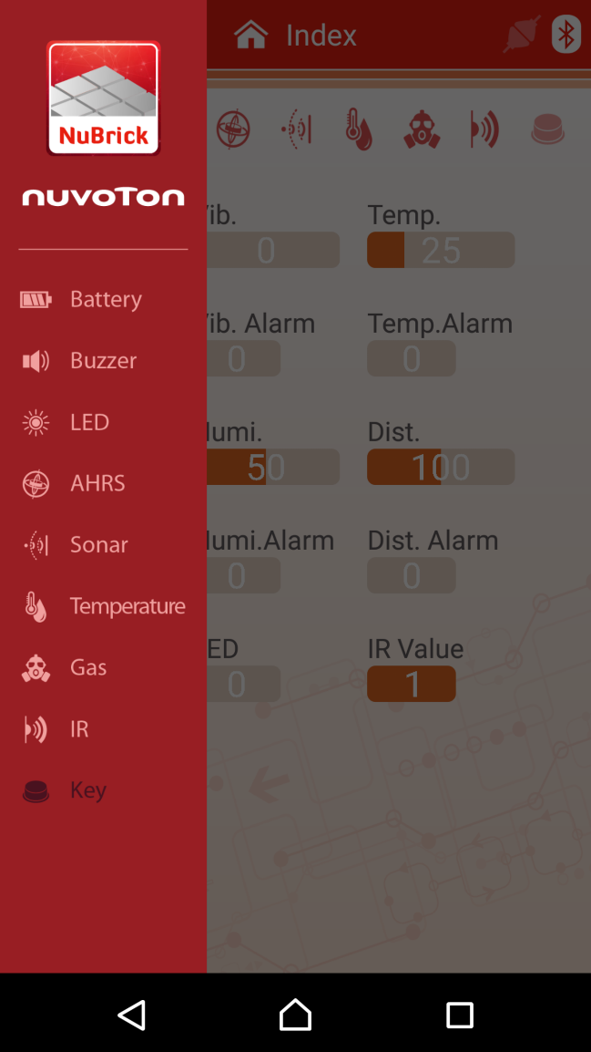
使用說明 - 手機APP
模組操作
9

Slide 10
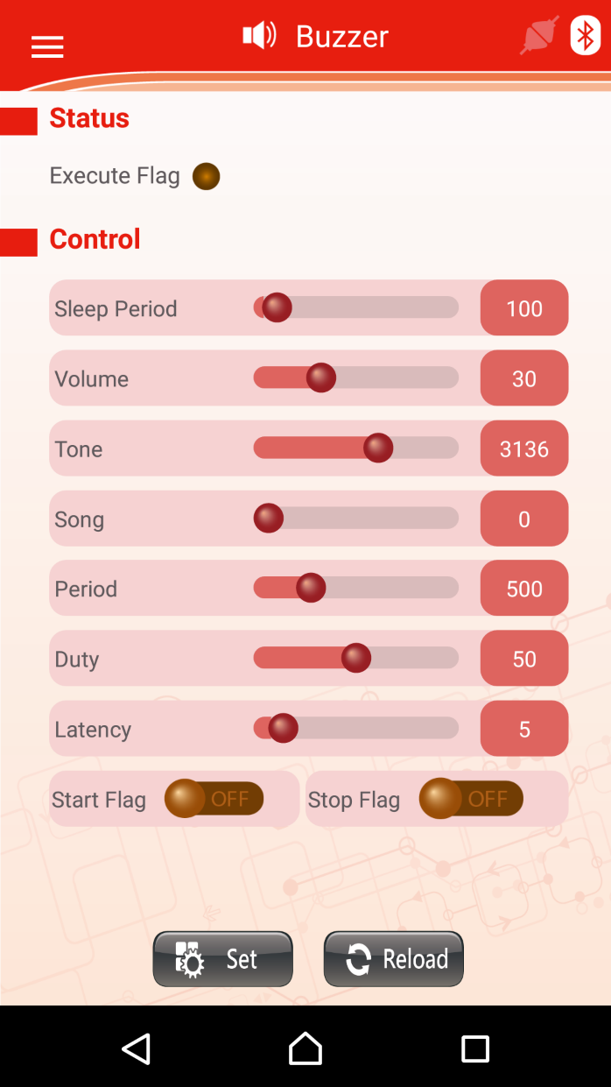
使用說明 - 手機APP
模組操作
10

Slide 11
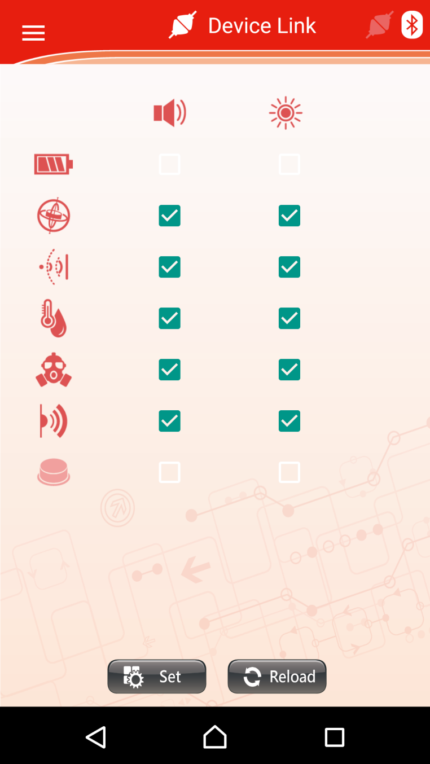
使用說明 - 手機APP
裝置連接
11

Slide 12
系統介紹
使用說明
各模組程式
通訊架構(I2C, TID)
NuMaker Brick平台架構
12

Slide 13
各模組程式
程式分類
13

Slide 14
各模組程式
程式分類
NuBrick
CMSIS
User
Library
Include
M451 Core
.C檔
基本功能(GPIO, TIMER, PWM)
14
.H檔

Slide 15
各模組程式
User
平台架構
i2c_ms
各模組
battery
各模組-續
temperature
i2cdev
tid
tidmst
tiddev
devCheck
report
report_AP
led
buzzer
music
gas
ir
PWM0P2
sonar
PWM0P0
AHRS
calibrate
mpu6050
sensors
KEY
GPC_IRQ
GPE_IRQ
15

Slide 16
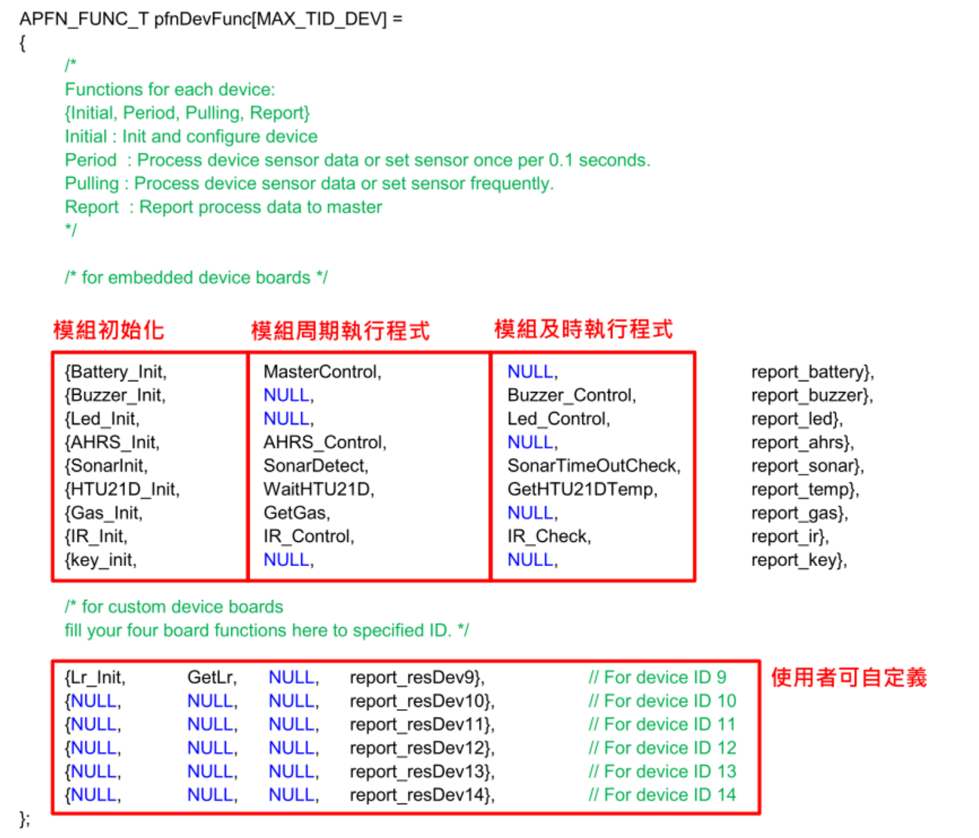
各模組程式
執行架構
16

Slide 17
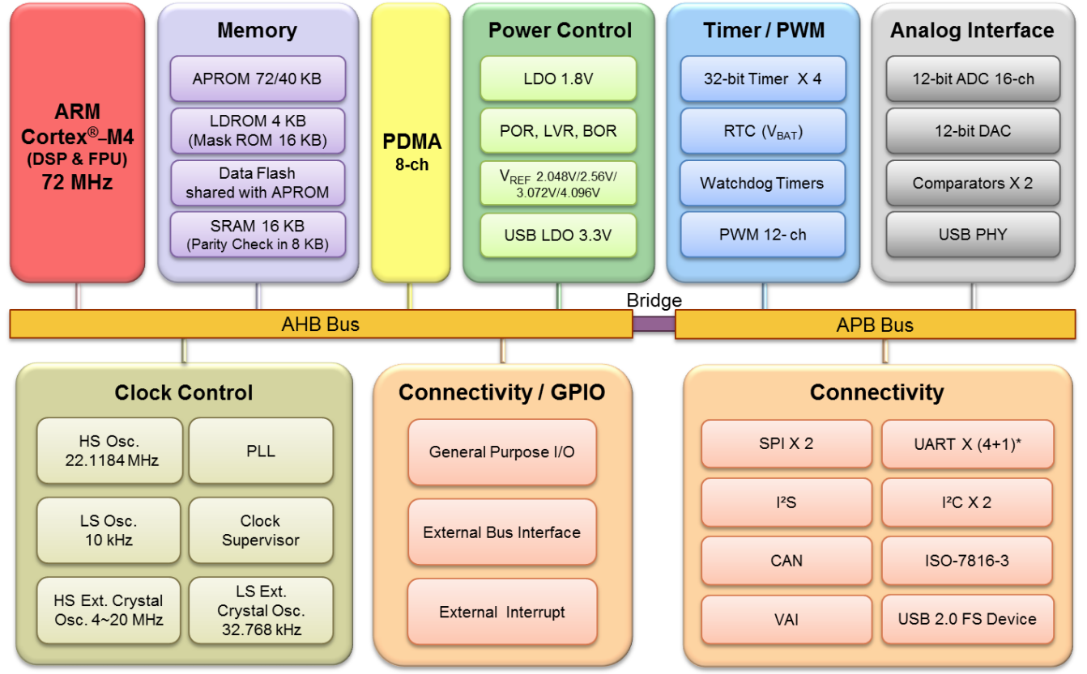
各模組程式
Battery
17

Slide 18
各模組程式
Battery
Battery.c
Battery程式內容
18

Slide 19
Battery
Battery_init
Master control
設定ADC
主控端程序
設定平台參數
Overview
ADC每經過0.1秒(Timer)抓值一次
19

Slide 20
各模組程式
Buzzer
20

Slide 21
各模組程式
Buzzer
buzzer.c
Buzzer程式內容
21

Slide 22
Battery
Buzzer_init
Buzzer_control
設定PWM
持續檢查揚聲器是否發出聲音以及音調
設定平台參數
Overview
Buzzer檢查是否工作
22

Slide 23
各模組程式
LED
23

Slide 24
各模組程式
LED
led.c
LED程式內容
24

Slide 25
LED
Led_init
Led_control
設定PWM
持續檢查LED是否發出燈光以及決定顏色
設定平台參數
Overview
LED檢查是否工作
25

Slide 26
各模組程式
AHRS
26

Slide 27
各模組程式
AHRS
AHRS.c
AHRS程式內容
27

Slide 28
AHRS
AHRS_init
AHRS_control
設定I2C
每0.1秒接收I2C的AHRS資料
設定平台參數
Overview
每經過0.1秒(Timer)接收I2C的資料
28

Slide 29
各模組程式
SONAR
29

Slide 30
各模組程式
SONAR
sonar.c
PWM0P2_IRQ.c
Sonar程式內容
30

Slide 31
SONAR
AHRS_init
SonarDected
設定GPIO, PWM
每0.1秒觸發GPIO，開始計算時間
設定平台參數
Overview
每0.1秒(Timer)觸發GPIO並用PWM Capture接收訊號
SonarTimeOutCheck
持續檢查PWM的capture是否有接收到回傳訊號
31

Slide 32
各模組程式
溫度感測器
32

Slide 33
各模組程式
溫度感測器
temp_HTU21D.c
i2c_HTUD.c
溫度感測程式內容
33

Slide 34
溫度感測器
HTU21D_init
WaitHTU21D
設定I2C
每0.1秒開始接收溫度資料
設定平台參數
Overview
每經過0.1秒(Timer)接收I2C的資料
GetHTU21Dtemp
持續檢查溫度資料是否傳遞完畢
34

Slide 35
各模組程式
瓦斯感測器
35

Slide 36
各模組程式
瓦斯感測器
gas.c
瓦斯感測程式內容
36

Slide 37
瓦斯感測器
Gas_init
GetGas
設定ADC
ADC抓值
設定平台參數
Overview
每經過0.1秒(Timer) ADC 抓值一次
37

Slide 38
各模組程式
紅外線感測器
38

Slide 39
各模組程式
紅外線發射接收器
ir.c
PWM0P2_IRQ.c
紅外線感測程式內容
39

Slide 40
紅外線感測器
IR_init
IR_control
設定ADC
每0.1秒檢查是否要用PWM發送紅外線訊號
設定平台參數
Overview
用PWM發送紅外線，Capture接收紅外線訊號
IR_Check
接收紅外線，持續檢查
40

Slide 41
各模組程式
按鈕感測器
41

Slide 42
各模組程式
按鈕感測器
key.c
GPC_IRQ.c
GPE_IRQ.c
按鈕感測程式內容
42

Slide 43
按鈕感測器
Key_init
設定GPIO、中斷
設定平台參數
Overview
由GPIO的中斷檢查按鈕是否被按下
43

Slide 44
…
…
…
44

Slide 45

Q and A
45

